Slide 1

Objectif pour le 20sept.-24
8INF972 – Atelier Pratique en Intelligence Artificielle

Slide 2

Constitution de l’équipe
Les membres de l’équipe sont :
MOÏSE TSOMANYA KUMAVI mtkumavi@etu.uqac.ca
ACHIRAF ALFA-TCHAMANA aatchamana@etu.uqac.ca
SAMUEL MADRIGAL smadrigal@etu.uqac.ca
RYAN COLLOBERT rcollobert@etu.uqac.ca
MATHIS AULAGNIER maulagnier@etu.uqac.ca

Slide 3
Outils de la gestion de projet
Outils de la gestion de projet
Méthode de gestion : Cascade
Outils de planification et de suivi : Diagramme de Gantt évolutif
Supervision des tâches : Trello
Stockage du projet : GitHub
Communication : Mails UQAC / Snapchat

Slide 4


Nom de la start-up
Virtual Coach
Nom de l’application
MyCoach
← Image representant notre coach virtuel

Slide 5
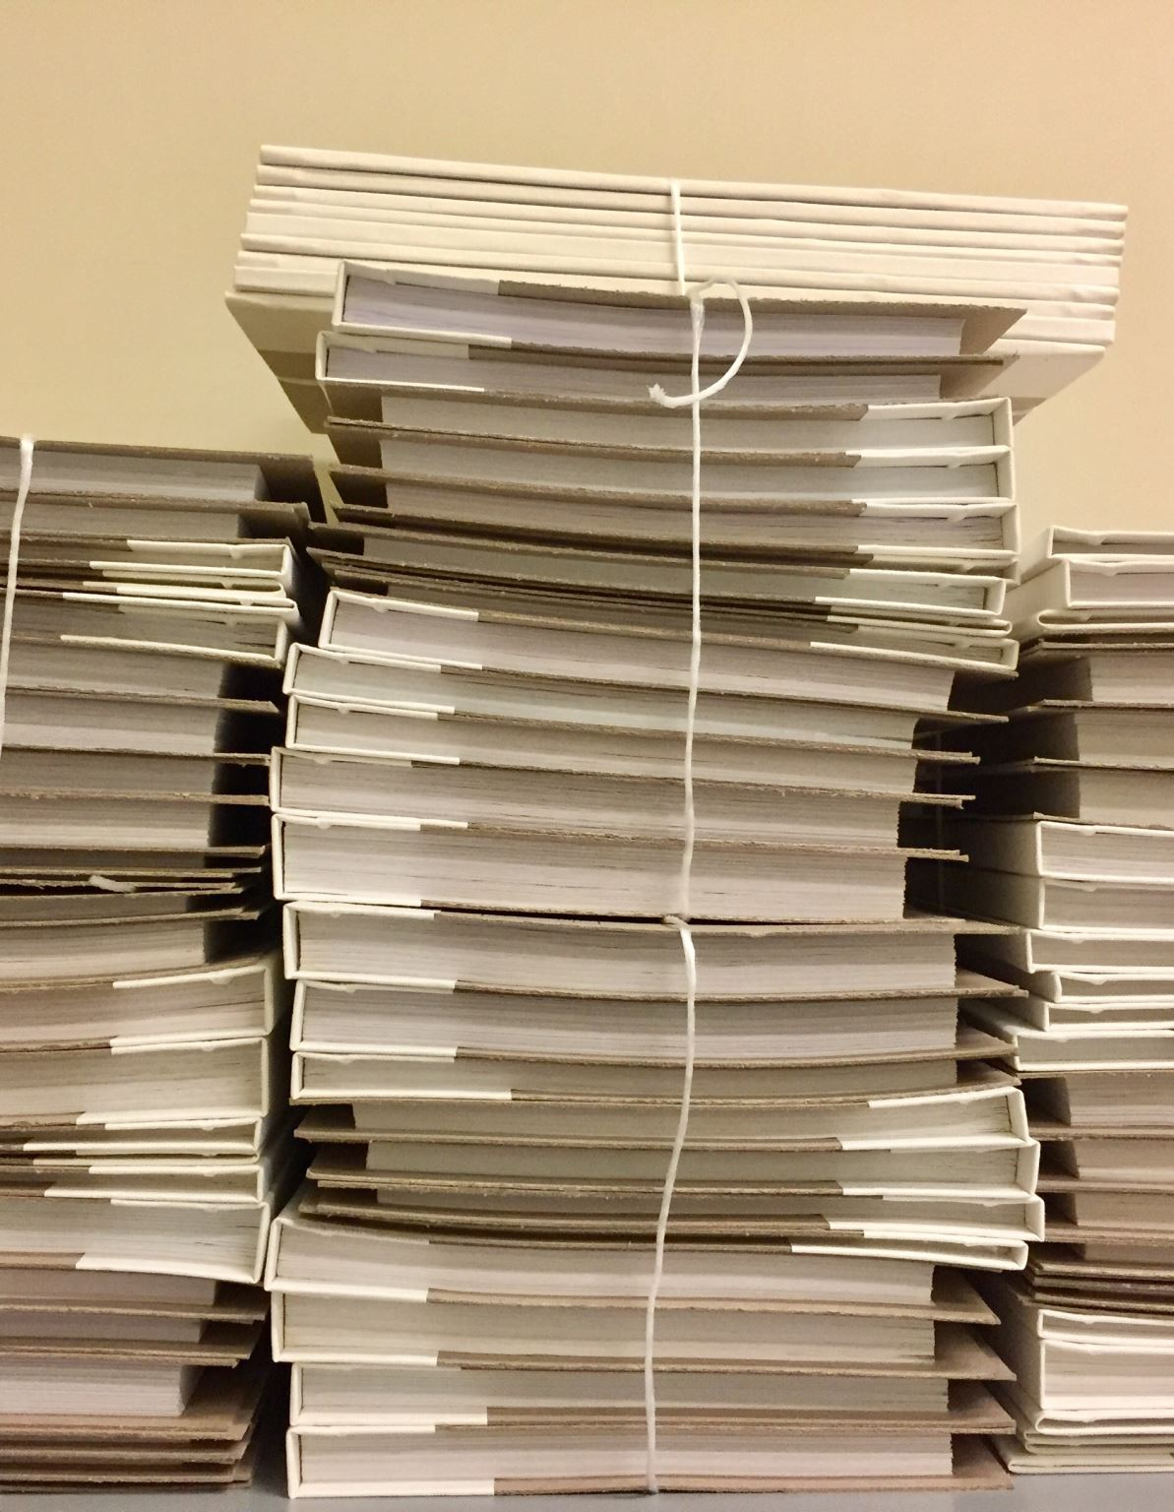
Ensemble de données
Étant donné que nous allons utiliser directement un modèle d’IA LLM déjà entraîné, nous n'aurons pas besoin de données pour entraîner notre modèle. Cependant, nous aurons besoin de données pour faire fonctionner l’application. En considérant ces données comme des datasets :
Liste / Catégories / GIFs des exercices
Liste des équipements

Slide 6

Produits proposés par la start-up
L’objectif est de développer une application web/mobile qui génère des programmes d’entraînement personnalisés grâce à l'intelligence artificielle, en fonction des objectifs et des informations fournies par l’utilisateur. Cette application permet la création d’entraînements personnalisés basés sur des informations telles que le nom, l’âge, le poids, le sexe, le niveau sportif, l’état de santé, les objectifs, la deadline, l’équipement disponible, le nombre d’entraînements par semaine, la durée des séances, l’historique d’entraînement et les exercices bannis. Les éléments à prioriser pour la séance sont mis en évidence. L’application offre également un suivi de l’historique des entraînements, permettant de consulter les séances terminées. De plus, elle offre la possibilité de modifier les séances en changeant un exercice pour trois raisons possibles : manque d’équipement, douleur ou préférence, générant ainsi un exercice de substitution.

Slide 7

Les concurrents
Un vrai Coach sportif
Coach en ligne
Exemple : Coaching d’un vrai coach sportif a distance, les vidéos des influenceurs fitness sur les réseau sociaux.
Application de coaching disponible sur App Store et Play Store
Exemple : Zing Coach(concurrent le plus similaire a notre projet), Kickoff, Runna, Decathlon coach

Slide 8

Les clients potentiels
Particuliers (B2C) :
Débutants : Personnes cherchant à commencer un programme de fitness ou de remise en forme, avec peu ou pas d’expérience.
Intermédiaires : Utilisateurs ayant déjà une certaine expérience, cherchant des programmes plus spécifiques pour atteindre des objectifs précis (perte de poids, musculation, etc.).
Athlètes/avancés : Utilisateurs avec un niveau élevé cherchant des entraînements spécialisés ou pour améliorer leurs performances.
Personnes avec des objectifs de santé spécifiques : Ceux qui ont des besoins particuliers en raison de conditions médicales (par exemple, rééducation, diabète, hypertension).
Séniors : Une population de plus en plus active, cherchant des entraînements adaptés à l’âge et à la mobilité.
Entreprises (B2B) :
Entreprises de fitness : Salles de sport, coachs personnels, entreprises de bien-être qui pourraient utiliser ou revendre l'application pour fournir des programmes personnalisés à leurs clients.
Employeurs : Entreprises cherchant à améliorer le bien-être de leurs employés via des programmes de remise en forme personnalisés (dans le cadre d'initiatives de santé au travail).
Compagnies d'assurance : Pour offrir des programmes de remise en forme à leurs clients dans le cadre de politiques incitatives liées à la santé.
Clubs de sport : Cherchant à offrir des solutions numériques à leurs membres (entraînement à domicile, suivi des performances).

Slide 9

Intervalles de prix pour le produit de notre startup
Proposition de tarification avec marge (en prenant en compte une marge bénéficiaire) :
Premium mensuel : 13,42 $ par mois.
Premium annuel : 117,88 $ par an (soit environ 9,82 $ / mois).

